Slide 1
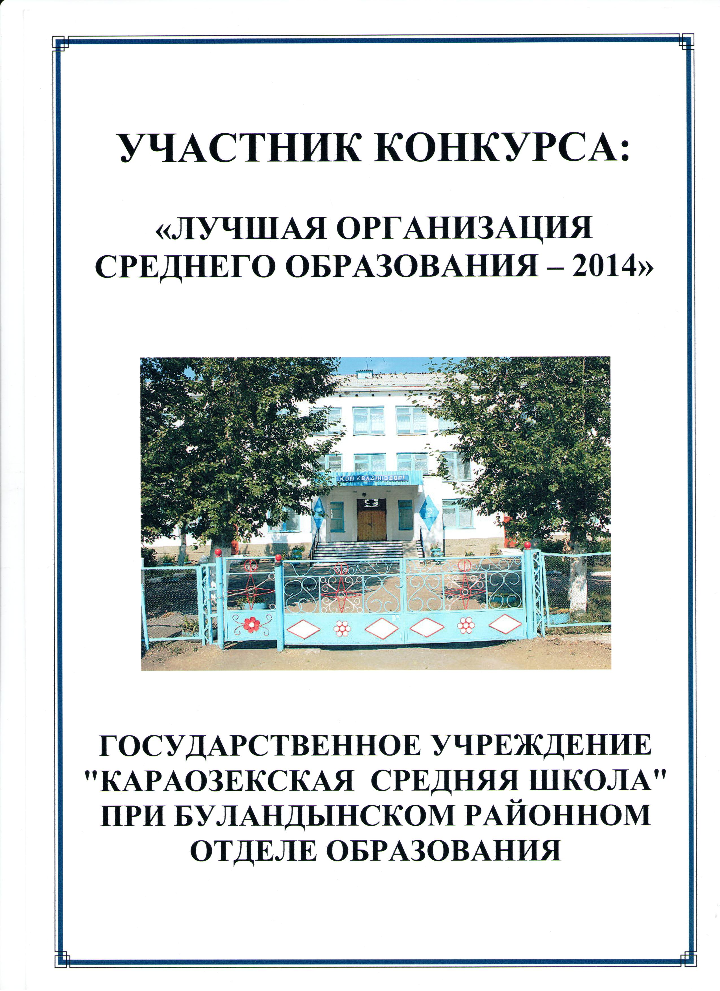
КГУ" Общеобразовательная школа села Караозек отдела образования по Буландынскому району управления образования Акмолинской области”
Портфолио

Slide 2
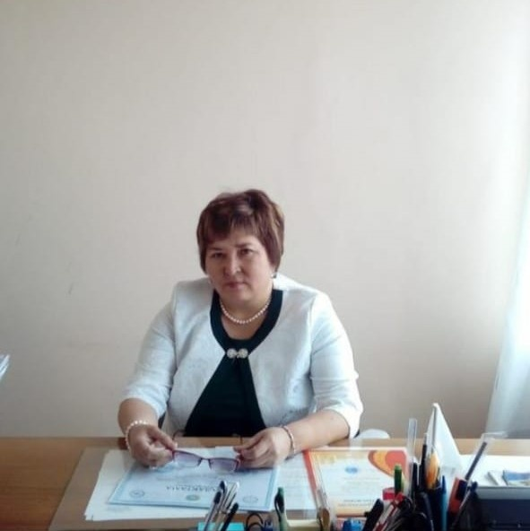
.
Руководитель школы:
Даирова Калимаш Егинбаевна
Педагогический стаж: 32 года
Стаж руководителя школы: 9 лет
Специальность по диплому : учитель английского языка
Категория: педагог-эксперт

Slide 3
Проектная мощность школы : 500 мест.
Язык обучения: смешанный
Профиль обучения: естественно-математический.
Педагогический состав: 45 учителей
1 социальный педагог, 1 педагог- психолог, 1-хореограф
2 -координатора детского движения , 2 учителя предшколы,
Учебно-воспитательный процесс –
в школе обучается 175 учащихся
Из них, в предшколе- 25 учащихся,
Классов-комплектов-22
Всего 23 учебных кабинетов, кабинетов новой модификации-3
Интерактивных досок -4, экранов-6, проекторов – 11, компьютеров-37, ноутбуков-46, планшетов-10
(на 1,5 ребенка 1 компьютер)
Музыкальная аппаратура-1
Школа телефонизирована, подключена к сети Интернет.
Мини центр «Балбобек» с полным днем пребывания
Группы «Балапан», «Куншуак»
Количество воспитанников -31
Игровая зона, телевизор подключен к спутниковой антенне «Отау»

Slide 4
ТЕМА ШКОЛЫ :
«Повышение методического мастерства через обновления содержания образования»
Годы работы: 2016 - 2021
Цель: Повысить качество знания учащихся через обновление содержания образования
Задачи:
1. Проанализировать деятельность школы по направлениям.
2. Выявить сильные стороны развития школы и определить слабые стороны требующие решения
3. Формировать позитивную мотивацию учащихся к учебной деятельности через создание коллоборативной среды для самоопределения и социализации обучающихся на основе социокультурных, духовно-нравственных ценностей через программу «Рухани Жангыру»
4. Повысить качество и результативность образовательного процесса и придать ему стабильную положительную тенденцию.
5. Воспитать социально активную личность, способную к самореализации и саморазвитию, обладающую высокими нравственными качествами.

Slide 5
2016-2017 уч. год Повышение педагогического мастерства через прохождение курсовой подготовки.
2017-2018 уч.год Создание условий для обеспечения качества преподавания учебных занятий на основе внедрения активных форм и методов обучения и воспитания, образовательных технологий и интернет-ресурсов, обеспечивающих повышение мотивации обучающихся к обучению и вовлечѐнности в образовательный процесс.
2018-2019 уч.год Совершенствование педагогического мастерства учителей по овладению проектной и исследовательской деятельности, как фактор развития личности обучающихся.
2019-2020 уч. год Совершенствование эффективных навыков подачи обратной связи через индивидуальную, парную, групповую виды работ и критериального оценивания.
2020-2021 уч.год Обобщение и распространение положительного опыта творчески работающих учителей через исследование урока.

Slide 6
Условия для решения поставленных задач
Проведены мероприятия по улучшению материально технической базы кабинетов.
Составлен и утвержден учебный план, позволяющий заложить фундамент знаний по основным дисциплинам, обеспечить уровень усвоения стандартов образования.
Создана система работы по обеспечению сохранности здоровья и здорового образа жизни учащихся.
Создана система ВШК, как одно из условий эффективной работы.
Методические объединения работали по четким планам в соответствии с утвержденными методическими темами, проблемой школы.
Составлены и утверждены планы работы Методического Совета школы, педагогического совета

Slide 7
Основными принципами методической работы были:
Оптимальное сочетание индивидуальных, групповых и фронтальных форм работы.
Развитие методических традиций школы.
Поиск и внедрение инновационных форм деятельности, обеспечивающих рост профессионального самосознания педагогов.
Использование качественных показателей работы при оценке результативности методической работы: - уровень адаптации новых работников в школе; - рост профессионализма учителей и готовность решать задачи, стоящие перед школой; - владение учителями теоретическими знаниями; - качество методического обеспечения образовательной программы; - освоение учителями наиболее ценного опыта своих коллег; - способность учителей к профессиональному саморазвитию.

Slide 8
SWOT анализ внедрения ОСО
Сильные стороны | Слабые стороны
1.Совершенствование педагогического мастерства учителей в условиях ОСО 2. Оснащение учебных кабинетов современным оборудованием 3. Внедрение системы критериального оценивания 4.Без оценочная система обучения, формативное оценивание на уроках 5.Позитивное отношение родителей к школе, учителям 6. Совершенствование педагогического мастерства учителя в условиях ОСО, позволило педагогам делать процесс более интенсивным, интересным, мотивирующим, охватывающим весь потенциал учащихся. 7. Учащиеся развивают функциональную грамотность, активно применяя информационные технологии при « добыче» знаний | Методика преподавания по обновленной программе обучения не всегда легко внедрялось в учебный процесс Не все учебные кабинеты были оборудованы на должном уровне Требует дополнительного личного времени учителя, для разработки критериев Снижение мотивационных аспектов обучения в прошлом это были ежедневные оценки за выполненные задания Родители не включаются в организацию учебного процесса в школе, не активно участвуют в общественной жизни .

Slide 9
Угрозы | Возможности
1.Не все учителя смогли пройти на тот момент курсы по обновленной программе обучения, непринятие некоторыми учителями и родителями методика преподавания по обновленной программе; 2. Морально устаревшая компьютерная техника, низкая скорость интернета 3. Снижение успеваемости на начальном этапе внедрения; 4. Не принятие данной системы оценивания некоторых учителей, родителей и учащихся. Ученики не выполняют домашние задания, потому что за это будет поставлена формативная оценка, которая не учитывается при выставлении оценок за четверть; 5. Негативное отношение некоторых родителей к школе, учителям и в целом к обновленной программе обучения. | Совершенствование педагогического мастерства учителей в условиях обновления образовательной программы позволило развивать у учащихся поиска активных форм обучения, в ходе которых они самостоятельно развили функциональную грамотность , активно «добывать» знания, с огромным желанием развивать коммуникативные навыки общения со сверстниками, и творчески подходить к решению проблем; Позволяет педагогам делать процесс обучения более интенсивным, интересным, мотивирующим, а также охватывающим весь потенциал учащихся; Определены критерии оценивания, и учащиеся знают эти критерии, и тогда не будет возникать вопросов, а почему одного похвалили, а другого нет. Ученики умеют критически оценивать себя и свою работу, выполняя групповые, индивидуальные работы или работу в парах. Учителя овладели технологией дистанционного обучения,что позволило расширить умения использования смарт технологией.

Slide 10
Качественный состав педагогических работников
на 2020-2021 учебный год
Всего педагогов | 40 | Совместители | 2 | Мини центр | 4
Высшее образование | 36 |  | 2 |  | 1
Средне специальное | 4 |  |  |  | 3
Высшая категория | 3 |  | 1
1 категория | 7
2 категория | 5 |  |  |  | 4
Без категории | 8
Педагог эксперт | 15
Педагог-модератор | 2 |  | 1

Slide 11
Качественный состав учителей на 2020-2021
Учебный год | Всего педагогов | Высшая образование | Средне специальное | Заочное обучение в ВУЗах
2015-2016 | 42 | 31 | 11 | 2
2020-2021 | 41 | 36 | 5 | 4

Slide 12
Качественный состав учителей по категориям 2020-2021 год
Учебный год | Всего педагогов | Высшая категория | Первая категория | Педагог эксперт | вторая | Педагог модератор | Без категории | %
2015-2016 | 42 | 3 | 13 |  | 7 |  | 19 | 38%
2020 -2021 | 41 | 4 | 3 | 17 | 3 | 7 | 7 | 58%

Slide 13
Качественный состав учителей по курсовой переподготовке
2020-2021 год
Учебный год | Всего педагогов | Курсы ОСО | Предметные | Лидерские руководителя | лидерские | 2 уровень | 3 уровень | Тренерские | координаторы
2015-2016 | 42 | 2 | 42 |  |  |  | 6
2020-2021 | 41 | 41 | 41 | 1 | 3 | 1 | 7 | 3 | 1

Slide 14
Курсы по инклюзивному образованию
Всего 45 учителей
9 учителей прошли курсы
Все учителя работающие в инклюзивных классах, имеют курсовую переподготовку

Slide 15
Качество знаний в сравнении
2015-2021 учебные годы
Учебный год | 1-4 класс | 5-9 класс | 10-11 класс | Общее по школе
2015-2016 | 52% | 49% | 73% | 48%
2020-2021 | 56% | 54% | 89% | 57%

Slide 16
Формы методической работы:
- Тематические педагогические советы - Работа учителей над темами самообразования - Методические объединения - Открытые уроки, анализ - Взаимопосещение и анализ уроков

Slide 17
Критерии оценки результатов методической работы в школе:
(анкетирование)
• Показатель удовлетворенности педагогов собственной деятельностью составляет - 61%;
• положительный психолого-педагогический климат в школе отмечают 98% педагогов;
• высокая заинтересованность педагогов в творчестве и инновациях - 91%; • овладение современными методами обучения и воспитания - 91%; • положительная динамика качества обучения и воспитания учащихся составляет - 56%;
• высокий уровень профессиональной активности - 81%; • своевременное распространение передового педагогического опыта - 45%; • качественно организованная система повышения квалификации- 90% .

Slide 18
Качество знаний в сравнении за 2019-2021 учебный год
Класс | Всего учащихся | Отличниики | Ударники | Качество знаний За 2019-2020 учебный год | Качество знаний | Качество знаний
 |  |  |  |  | 1 ч % | 2ч % | 3ч %
1 –4 классы | 73/48 | 13 | 14 | 58% | 53% | 54% | 56%
5-9 классы | 68 | 9 | 28 | 40% | 40% | 51% | 54%
10-11 классы | 9 | 3 | 5 | 60% | 87% | 67% | 89%
Всего | 150/125 | 25 | 47 | 65% | 52% | 56% | 57%

Slide 19
Достижения учеников 2020-2021 учебный год
№ | Районный уровень | Областной уровень | Республиканский уровень
1 | Конкурс «Моя малая родина»- Тенелген А 9А класс-2 место | «Мастерская Деда Мороза! Женисхан П, Гончарук Д- 1,2 место | “Дарабоз” ғылыми журнал ұйымдастырған мәнерлеп оқу сайысы БАС жүлде диплом Оразбек М
2 | Конкурс «Моя малая родина»- Гринвальд Виктория 9 Б класс -3 место | Облыстық олимпиада Серикбол А-3 орын | “Дарабоз” Базарова Мө 2 орын
3 | Конкурс «Моя малая родина»- Аханова Айнура 11Б класс- 3 место | Творческая олимпиада Хутиев А, Съезд У 2,3 место | “Абырой” интеллектуалды білім порталы “Суреттер әлемі”-Гавьят З1 орын
4 | Олимпиада по истории Казахстана – Идрисова А 3 место | Научная работа Серикбол А -3 место | “Дарын” құқық негіздері 1 орын Серикбол А
5 | Конкурс литературное эссе “Я Вам пишу...” Малиновская Ю 3 место | КИО Серикбол А- 3 место | “Дарын” дүние жүзі тарихы 3 орын Серикбол А
6 | “Тіл дарын” Тенелген А - 2 орын, Съезхан А- 3 место | “Мұқағали оқулары” Тенелген А | ТИО Серикбол А, Жанасқызы Б, Абиш Г, Тенелген А-1,2,3 орын
7 | КИО Елеш Н- 3 орын |  | Олимпиада по русскому языку Женисхан П, Гончарук Д-1,2 место
8 | Конкурс “Семейная реликвия”-Аханова А 3 место |  | Олимпиада по математике Гончарук Д, Алданыш Е-1,2 место
9 | “Бұланды таңы” публикация по трехязычию Куандык С |  | «Эрудит» олимпиада Женисхан П- 1 место
10 | “Самый лучший дистанционный урок” Куандык С |  | «Эрудит» олимпиада- Башкирова В, Съезд У, Фра

Slide 20
Достижения учеников 2020-2021 учебный год
№ | Районный уровень | Областной уровень | Республиканский уровень
1 | Президенттік пәндік олимпиада (физика) Серикболкызы А. – 2 орын |  | Ақбота марафоны Хуандық А, Сайымқызы А, Хуат А, Хызырбекұлы С 2,3 дәрежелі дипломы
2 | Президенттік пәндік олимпиада (физика) Ерханат А. – 3 орын |  | Кім білгіш Блиц турнирі Асылбекұлы И 1 орын
3 |  |  | Қазақ тілі пәнінен виртуальды олимпиада Хызырбекұлы Сырым 1 орын
 |  |  | НИО Бағзи А-1 орын
 |  |  | “Қара сөз-дара сөз” Багзи А 1 орын
 |  |  | “Кенгуруөматематик” Бағзи А 2 орын
 |  |  | “Ақ Бота” Хабибуллаев Н 3 орын
 |  |  | “Ақ Бота” ” Багзи А 1 орын
 |  |  | «Тарих Ата»-Идрисова А, Смусенко И-2 места

Slide 21
Достижения учителей 2020-2021 учебный год
№ | Районный уровень | Областной уровень | Республиканский уровень
1 | «Үздік бастауыш сынып мұғалімі»-Тилеухан С-сертификат. Алғыс хат 2020 | Авторская работа Бабай Аманжол- сертификат | “Сауат ашу” блицөтурнирі –1 дәрежелі диплом Тилеухан С
2 | «Лучший учитель самопознания»-Дастан С 1 место | «Лучший учитель самопознания»-Дастан С сертификат | “Зейін”-олимпиада 2 орын Дастан С
3 | “Үздік эссе”-Тилеухан С номинациясы | Авторская работа «Қазақша күрес»- Байбулатов АМ-сертификат | “КИО” олимпиада
4 | Жастар жылы аясында жас педагогтардың аймақтық форумы қатысқаны үшін-Дастан С | ОППО Бабай А-сертификат ОППО-Байбулатов АМ- сертификат | Республиканский центр дистанционных олимпиад- Смусенко Е.Я благодарность за подготовку детей по математике и русскому языку
5 | КИО Жумабаева А.М. – 1 место | КИО Жумабаева А.М. – 2 место | НИО олимпиада 3 место Юрченко В.А.
6 | КИО Шанабаева А.К. 2 место | КИО Шанабаева АК-1 место | “Біз біргеміз, біз үйдеміз” Дастан С
7 | КИО Есимова Т.К 2 место | КИО Есимова Т.К.3 место | НИО “ озін-өзі тану – 2 дәрежелі диплом
8 | КИО Хагай Лена 3 место | КИО Хагай Лена 3 место | “Үздік педагог” Бабай А-1 орын
9 | КИО Калиева Т.В.2 место | КИО Калиева Т.В. 3 место | “Оқыту әдестемесі мен педагогика”Бабай А -3 орын
10 | КИО Магзум Алданган -3 место | КИО Магзум Алданган -3 место | Бастауыш білім беру педагогикасы олимпиада Бабай А-1 орын

Slide 22
Достижение учителей 2020-2021 учебный год
№ | Районный уровень | Областной уровень | Республиканский уровень
11 | КИО Даирова К.Е -2 место | КИО Даирова К.Е.-3 место | “Зейін”-олимпиада 3 орын Мухамеджанова СК
 |  |  | КИО олимпиада 1 место Мухамеджанова СК
 |  |  | “Творческий учитель” Куандык С 1 место
 |  |  | “Қазақ педагогикасы “ журналы сабақ жоспар 2021 ж
 |  |  | КИО Шанабаева А.К. 1 место

Slide 23
Пәндік олимпиадаға қатысу нәтижесі
Барлығы мектепішілік олимипиадаға 24 оқушы қатысты, оның ішінде жүлделі орындарға 12 оқушы ие болды.
Аудандық кезеңге 7 оқушы өтті, соның ішінде жүлделі орын 5 оқушыға тиесілі болды.
Облыстық кезеңге 1 оқушы өтті, 1 жүлделі орынды иеленді.

Slide 24
Пәндік олимпиадаға қатысу нәтижесі
№ | Оқушының аты-жөні | Сынып | Пән | Орын
 |  |  |  | аудан | облыс
1 | Жанас Райымбек | 9 | Математика | 3
2 | Улатай Меруерт | 9 | Химия | 3
3 | Елеш Айша | 9 | География | 3
4 | Тенелген Аружан | 9 | Қазақ тілі | 3
5 | Серикболкызы Айсулу | 11 | Тарих | 1 | 3

Slide 25
ТӘРБИЕ ЖҰМЫСЫНЫҢ ТАҚЫРЫБЫ:
Ұлттық рухы биік,адамгершілігі жоғары,салауатты өмір салтын ұстанатын,елінің өткенін құрмет тұтып,ертеңіне өз үлесін қосуды парызым деп білетін жан-жақты білімді,қабілетті, жаңашыл тұлға қалыптастыру

Slide 26
Областной конкурс «Лучший учитель самопознания» Дастан Сулушаш

Slide 27
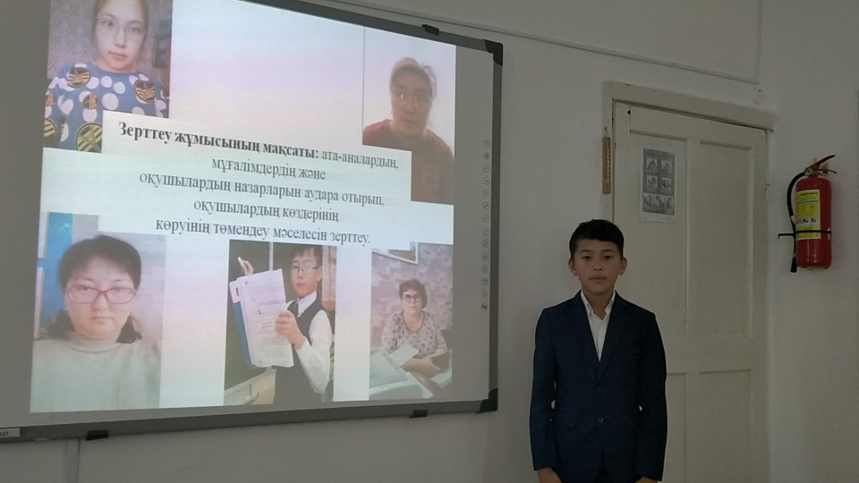
Серикбол Айдын областной конкурс научных проектов 3 место
Учитель начальных классов Шугайв кумисжан

Slide 28
Гринвальд Виктория «Абай оқуларына” 1 место

Slide 29
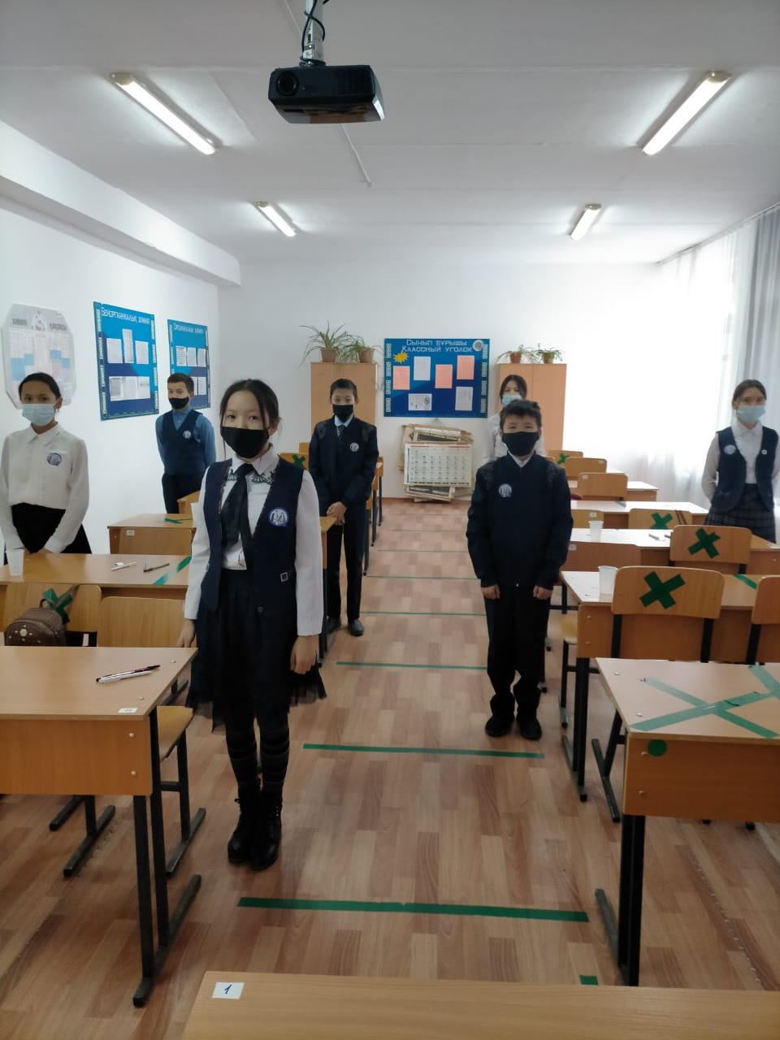
Внеклассные мероприятия
Тіл дарыны
Тоғызқұмалақ
Урок казахского языка учитель начальных классов Мотекей Сайран

Slide 30
Районный семинар “Повышение педагогического мастерства в условиях обновления содержания образования” 9 апреля 2021 года.(Обобщение ППО педагогов, директора,заместителей по УР)
Учитель начальных классов Юрченко В.А.
Урок математики учитель Хагай Лена
Сагиева Н.Ж. учитель русского языка
Коучинг
Урок английского языка учитель Куандык Сандигуль

Slide 31
Обобщение ППО,авторские работы на районном, областном уровне

Slide 32
Наши достижения
Учитель первого класса Гелисханова Наталья Султановна
Учитель второго класса Мухамеджанова Сауле Казизовна
Учитель начальных классов Бабай Аманжол
Районный семинар учитель начальных классов Тилеухан Светлана
Учитель начальных классов Смусенко Елена Яковлевна

Slide 35
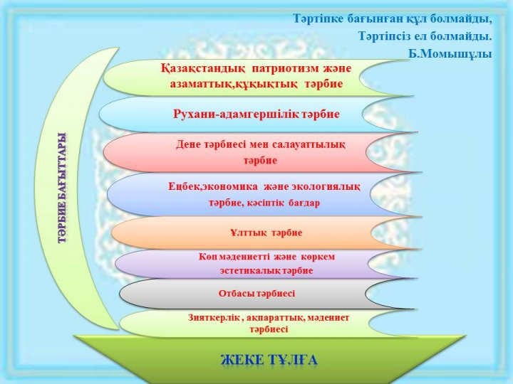

Slide 36
ТӘРБИЕ ЖҰМЫСЫНЫҢ ЖЕТІСТІКТЕРІ
№ | Іс-шара атауы | Қатысушылар | Орын | Жыл
1 | 1-мамыр жалпыұлттық татулық пен халықтар достығы мерекесіне орай оқушылар арасында өткен «Татулық-берекенің бастауы» атты үздік бейнеролик байқауы | Жеңісхан Перизат | Диплом I дәрежелі | 2020
2 | 1-мамыр жалпыұлттық татулық пен халықтар достығы мерекесіне орай оқушылар арасында өткен «Татулық-берекенің бастауы» атты үздік бейнеролик байқауы | Гончарук Дарья | Диплом I дәрежелі | 2020
3 | За активное участие во Всеказахстанском конкурсе экологического рисунка «Животные-мои друзья!» | Базарова Меруерт | Сертификат | 2020
4 | Қашықтықтан өткізілген «Ғажайыптар уақыты»облыстық байқауының «Жазғы табиғат сұлулығы» номинациясы | Франковская Полина | Диплом III орын | 2020
5 | Қашықтықтан өткізілген «Ғажайыптар уақыты»облыстық байқауының «Жазғы табиғат сұлулығы» номинациясы | Фаткулова Ксения | Диплом III орын | 2020

Slide 37
6 | Республиканский детско-юношеский творческих конкурс «Шедевр» | Фаткулова Ксения Руководитель Мусина Жибек Аскаровна | Диплом II орын | 2020
7 | «Талапты,талантты жастар» интелектуалды білім порталының қолдауымен ұйымдастырылған жалпы республикалық байқау, «Қылқалам шебері» атты шығармашылық байқау | Теңелгенқызы Айбибі | Диплом I дәрежелі | 2020
8 | «Талапты,талантты жастар» интелектуалды білім порталының қолдауымен ұйымдастырылған жалпы республикалық байқау, «Қылқалам шебері» атты шығармашылық байқау | Еркінбай Нұрәли | Диплом I дәрежелі | 2020
9 | «Талапты,талантты жастар» интелектуалды білім порталының қолдауымен ұйымдастырылған жалпы республикалық байқау, «Қылқалам шебері» атты шығармашылық байқау | Гавьяат Зейнеп | Диплом I дәрежелі | 2020
10 | Қазақстан Республикасының Тәуелсіздік күніне, Ұлы Абайдың 175 жылдығына арналған «Сәулең болса кеудеңде» онлайн республикалық жас ақындар айтысы. «Ең жас ақын» аталымы | Елеш Нұрғиса | Диплом | 2020
11 | Республикалық «Өрлеу» порталының Қазақтың ұлы ақыны Мұқағали Мақатаевтың 90 жылдығына орай ұйымдастырылған шығармашылық байқауы. «Өлең сөздің патшасы» аталымында үздік нәтиже көрсеткені үшін | Ахметжанова Аяулым | Диплом II дәрежелі | 2020

Slide 38
1 | 7-мамыр-Отан қорғаушылар күні және 9-мамыр Жеңіс күні мерекелеріне орай, «Ешкім де ұмытылмайды, ешнәрсе де ұмытылмақ есем» атты қатысушылар арасында өткен байқауға орасан үлес қосқаны үшін | Смусенко Елена Яковлевна | Алғыс хат | 2020
2 | 7-мамыр-Отан қорғаушылар күні және 9-мамыр Жеңіс күні мерекелеріне орай, «Ешкім де ұмытылмайды, ешнәрсе де ұмытылмақ есем» атты қатысушылар арасында өткен байқауда үздік бейне ролигін жасағаны үшін | Юрченко Валентина Андреевна | Диплом I дәрежелі | 2020
3 | «ReStart» жобасы аясында медиасауаттылық бойынша «TRUE or FALSE» республикалық чемпионатына белсенді қатысқаны үшін (Жас Ұлан ББЖҰ) | Дастан Сұлушаш | Алғыс хат | 2020
4 | «Үздік психолог кабинеті» аудандық байқауы | Азанова Акнур Мырзабековна | Мадақтама грамота 3-орын | 2021
5 | За активное участие в районном конкурсе декоративно-прикладного искусства «Алтын қазына» | Абдил Жылхышы | Мадақтама Грамота | 2020
6 | За активное участие в районном конкурсе декоративно-прикладного искусства «Алтын қазына» | Мусина Жибек Аскаровна | Мадақтама Грамота | 2020

Slide 39
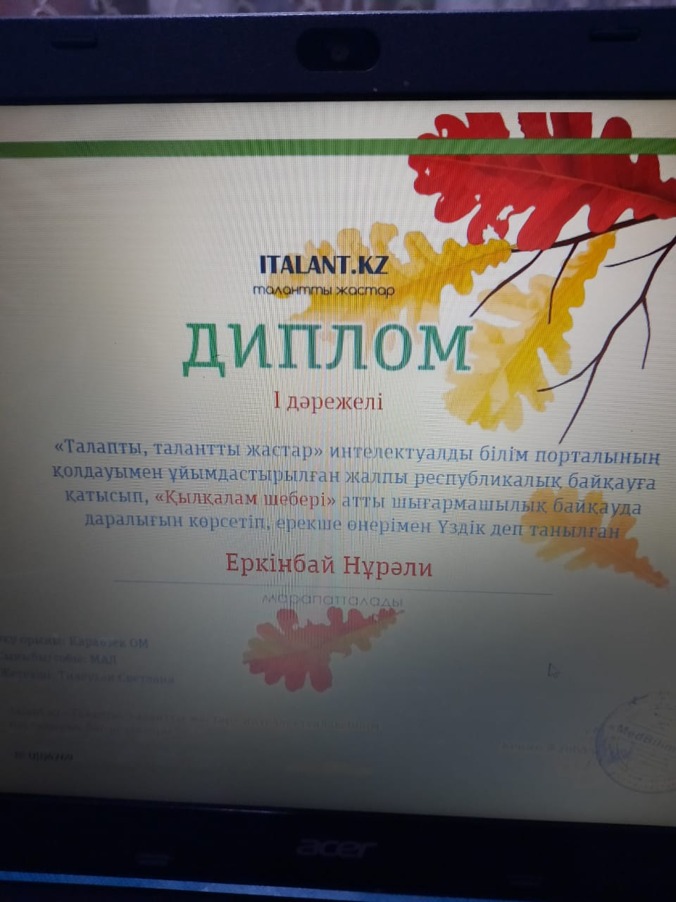
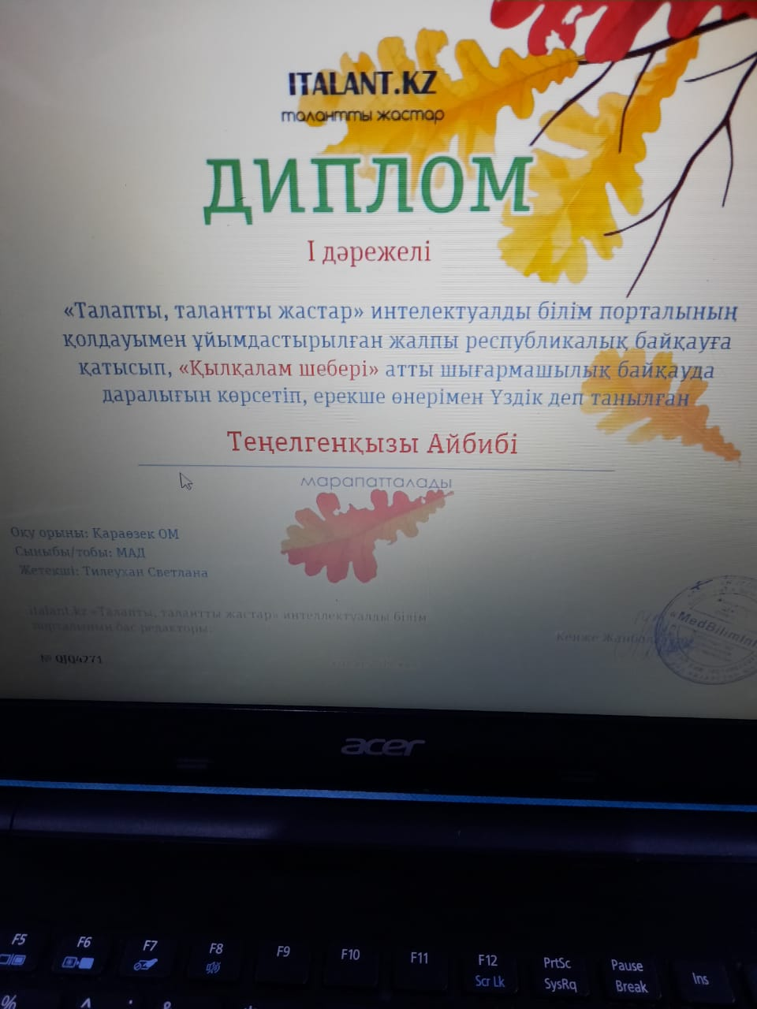
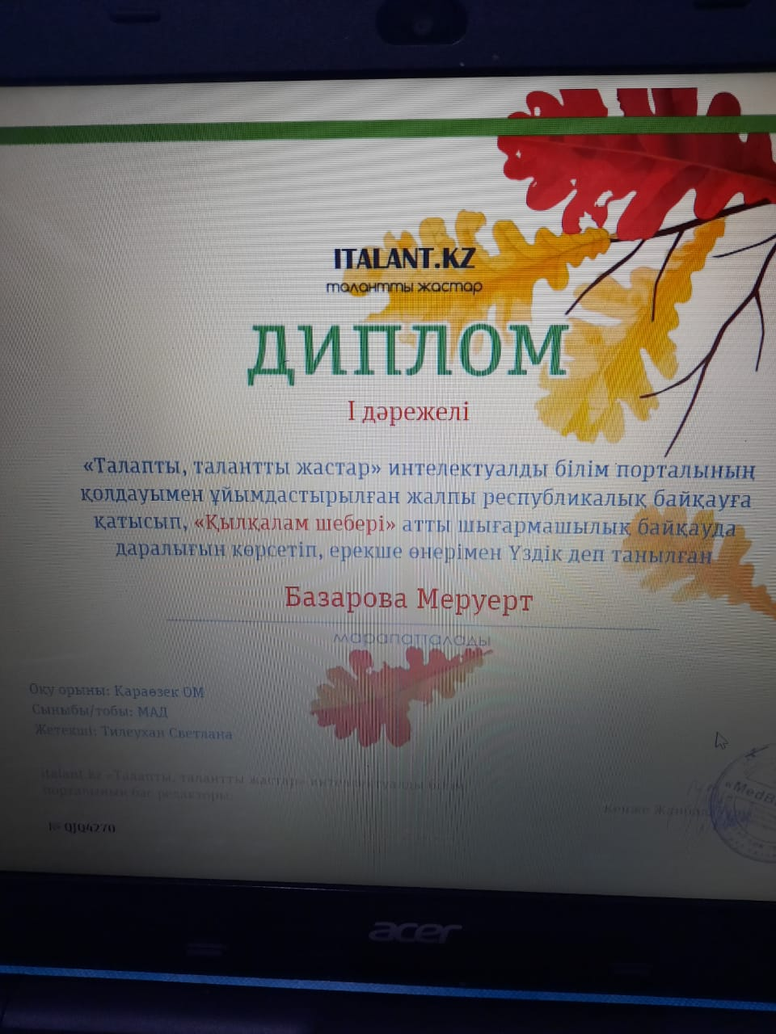
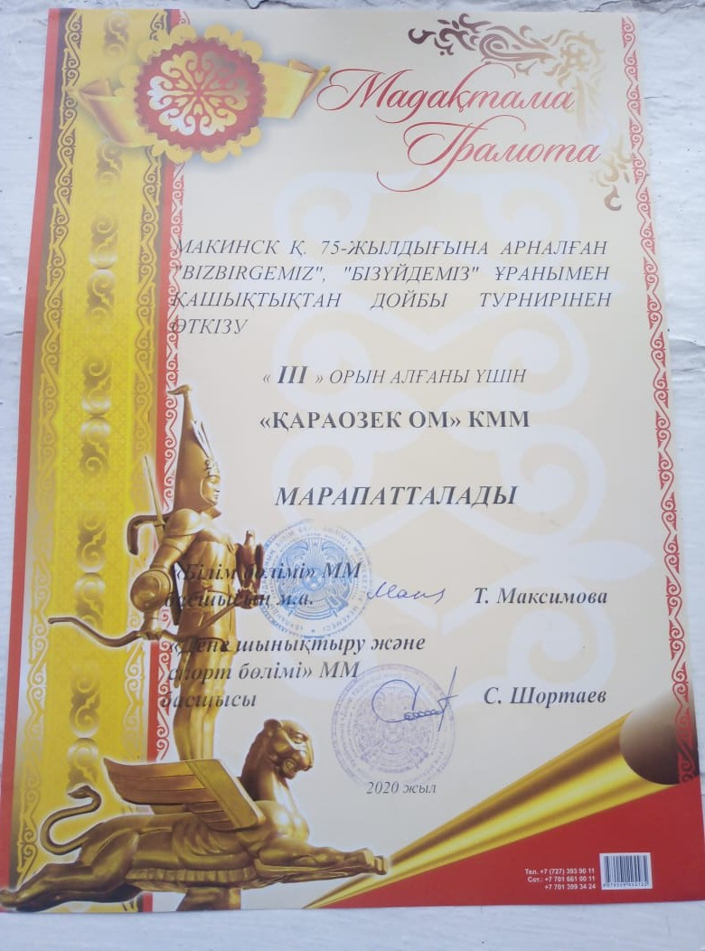
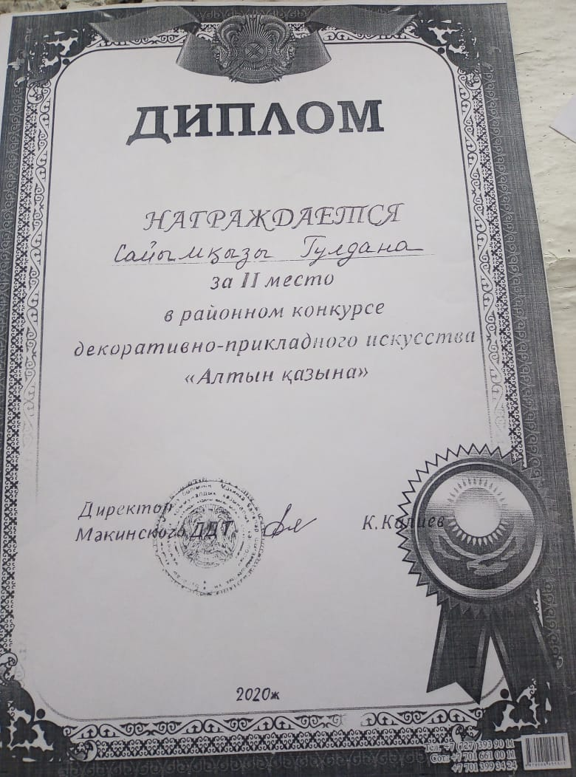
Наши достижения

Slide 40

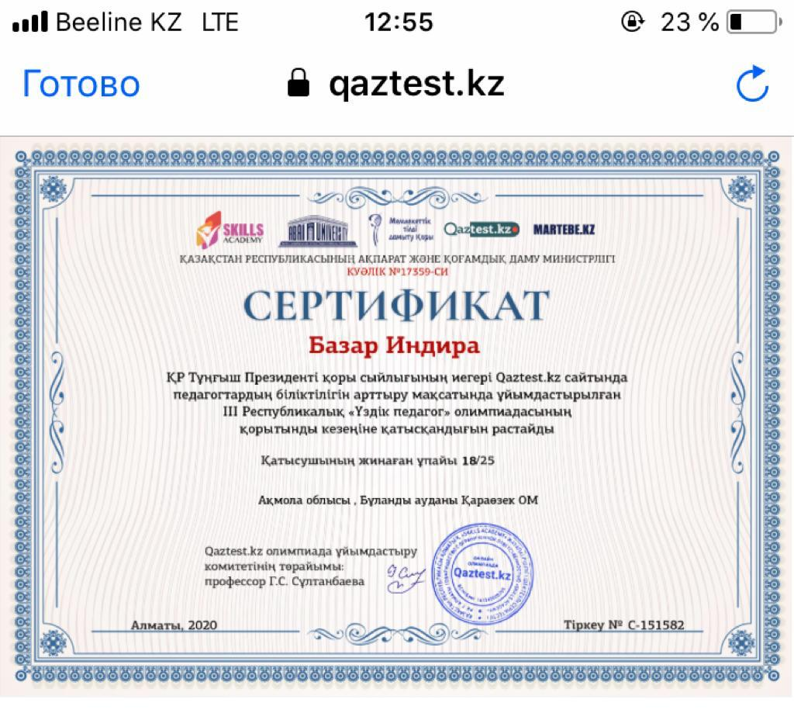
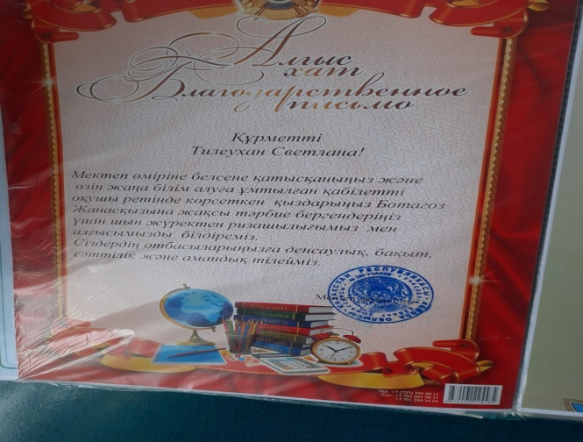
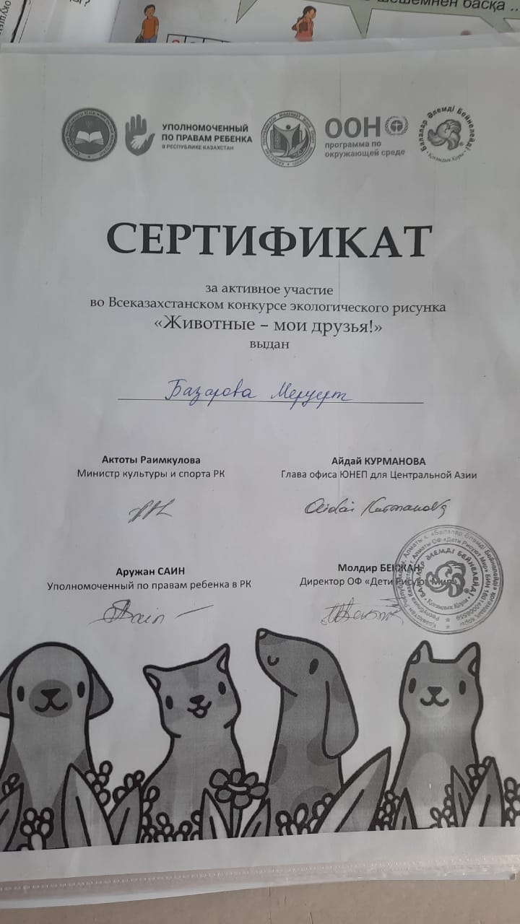
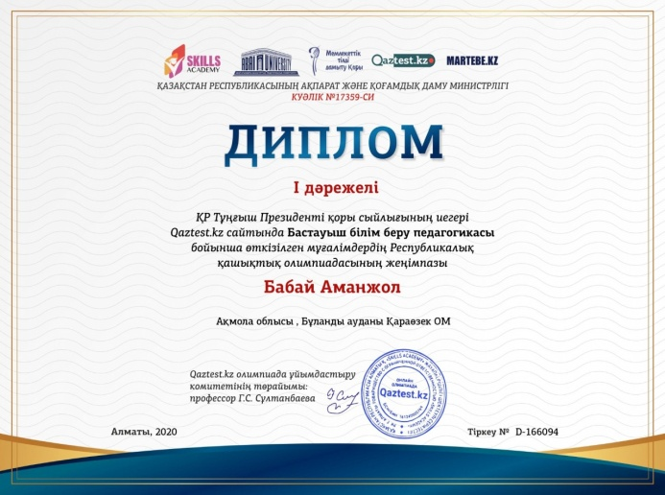
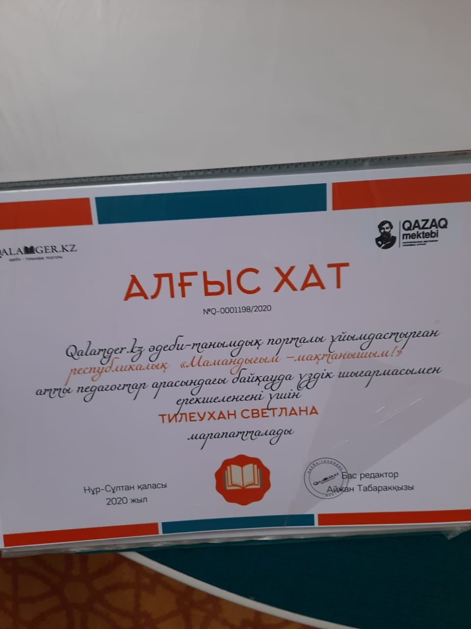
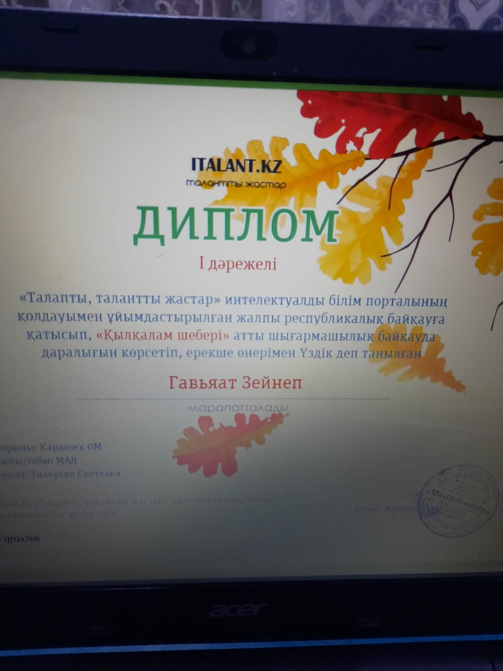

Slide 41
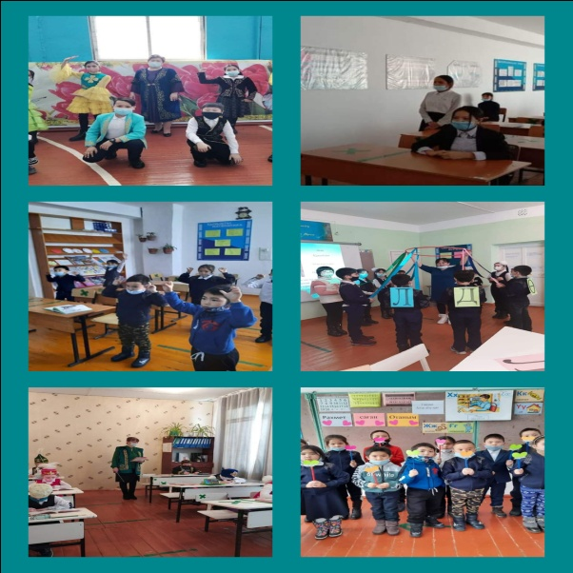
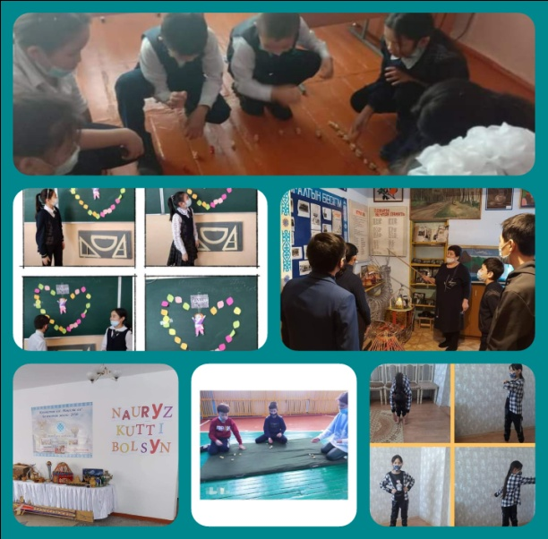
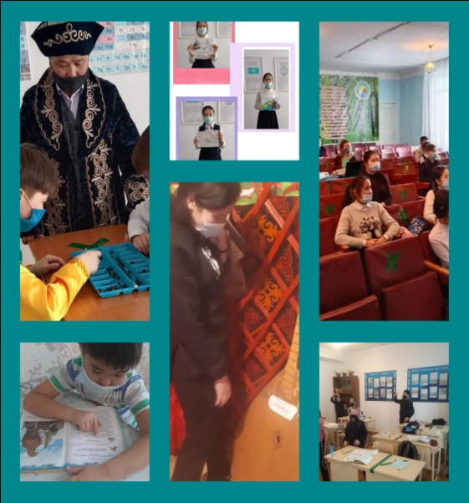
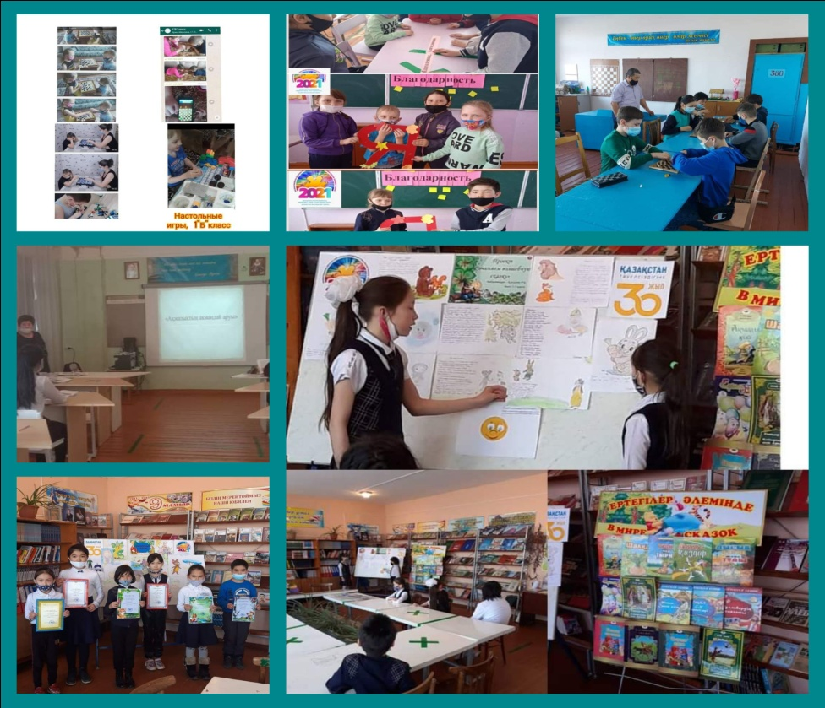
Национальные игры

Slide 42
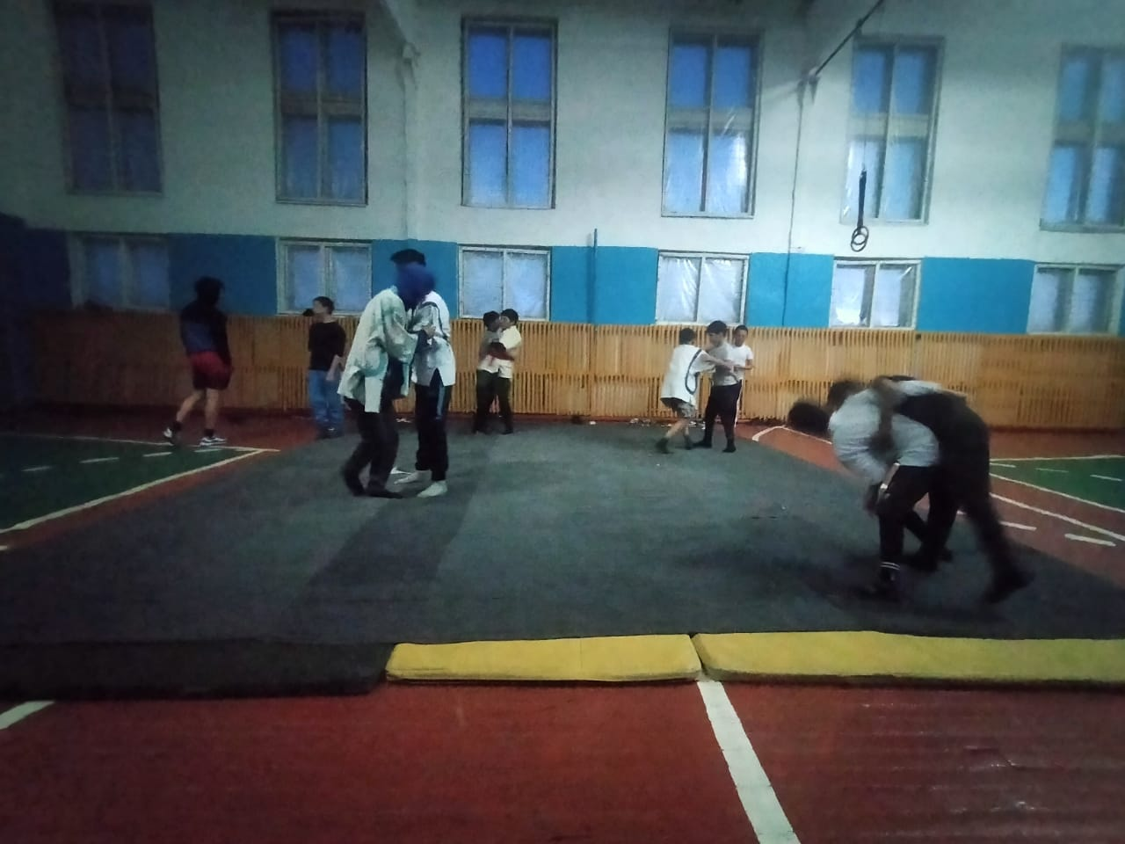
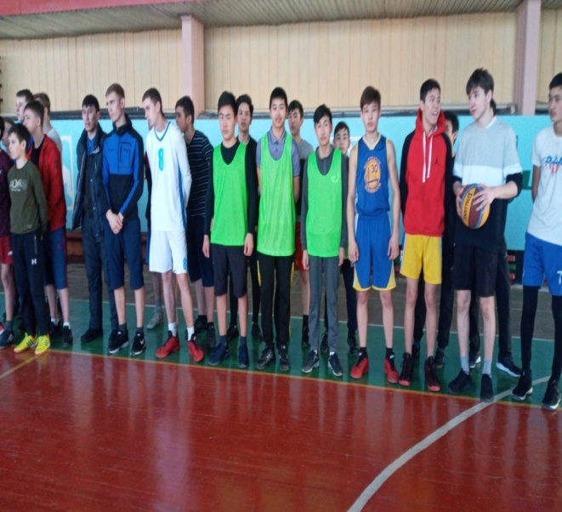
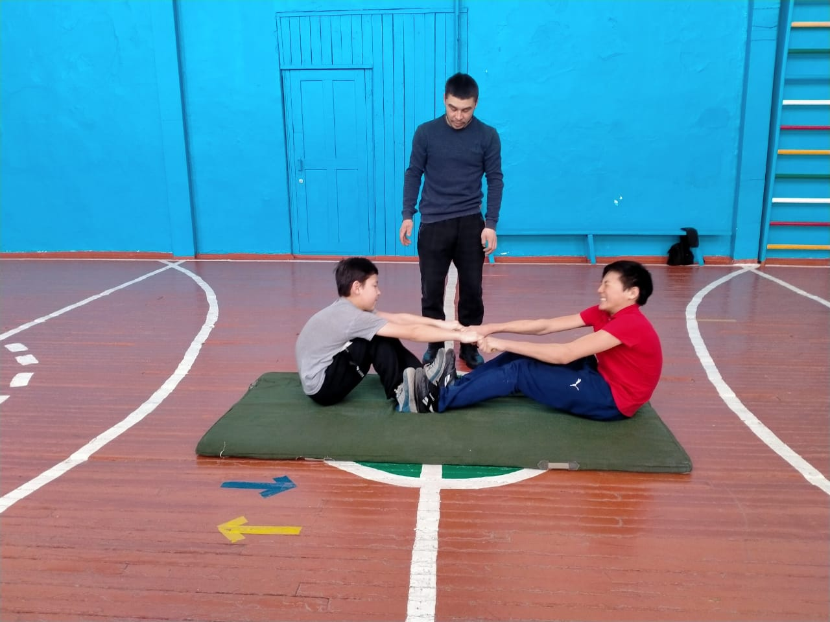
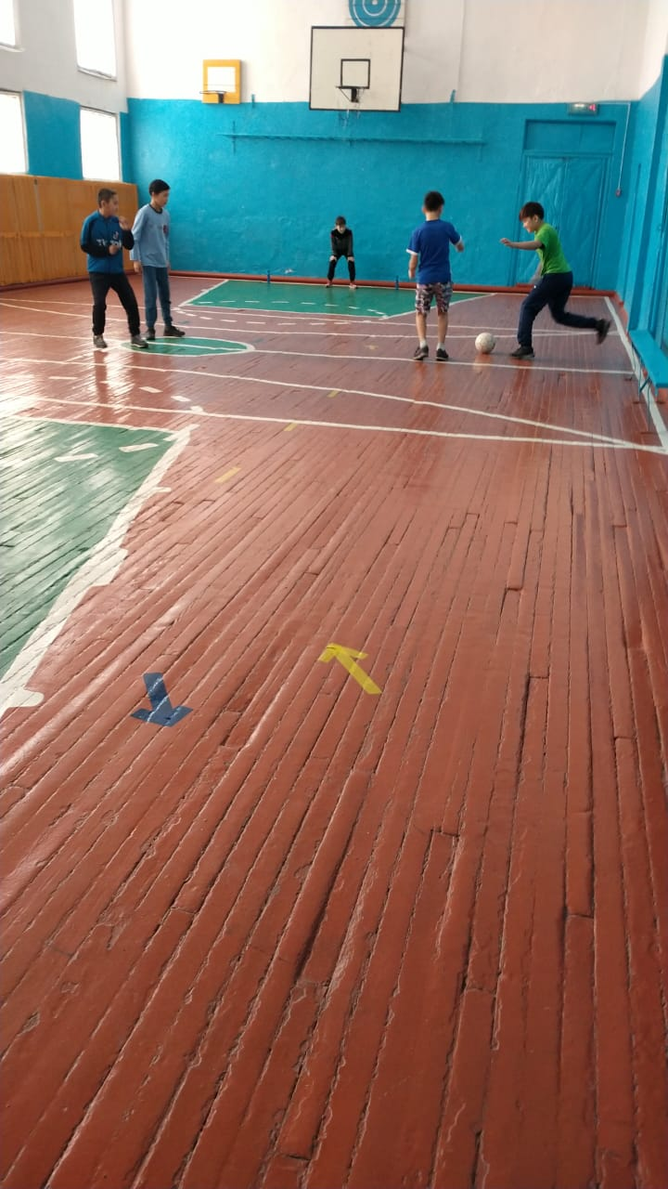
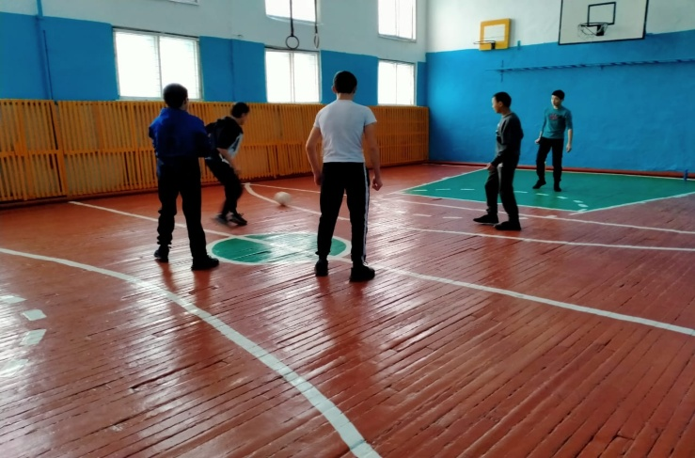
«Быстрее, выше, сильнее!»

